Slide 2
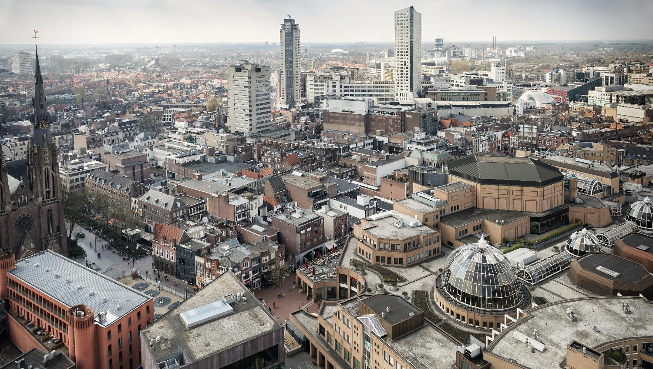
Stedelijke bevolking
50% wereldwijd
(70% verwacht)
75% in Europa
90% in Nederland

Slide 3
Nederland: aantal inwoners
Vrij kleine steden (Tokio 38 miljoen inwoners)
3 gemeenten >500 duizend inwoners
31 gemeenten >100 duizend inwoners
76 gemeenten >50 duizend inwoners

Slide 4
www.cbsinuwbuurt.nl

Slide 5
Big Data
Daytime population
Welk detailniveau?
In welke vorm?
Wanneer bruikbaar?

Slide 6

Smart City definitie
Een stad die slim gebruik maakt van data
Mogelijk door de huidige datatoevloed
Nieuwe toepassingen CBS-informatie
Rijke set aan bronnen
Gestandaardiseerde concepten
Volgtijdelijk vergelijkbaar

Slide 7
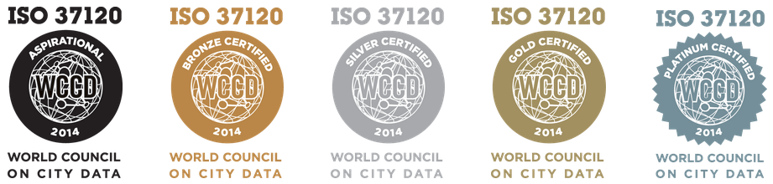
46 kern- en 56 ondersteunende indicatoren
Meet prestaties van stadsdiensten en kwaliteit van leven
Amsterdam en Rotterdam al gecertificeerd
Landelijke werkgroep ISO37120 opgericht door Geonovum
CBS heeft beschikbare informatie in kaart gebracht
ISO 37120 standaard-duurzame ontwikkeling op lokaal niveau

Slide 8
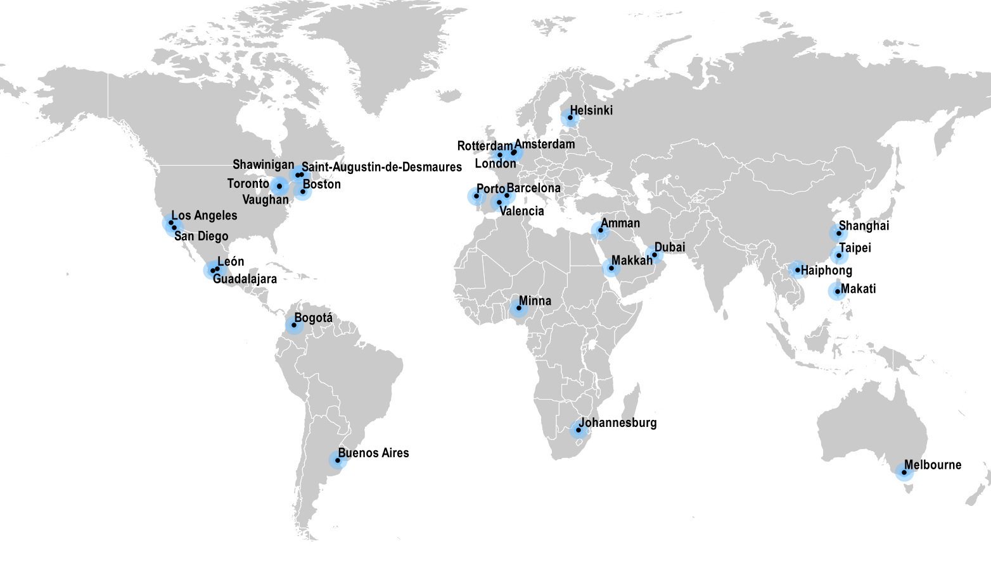

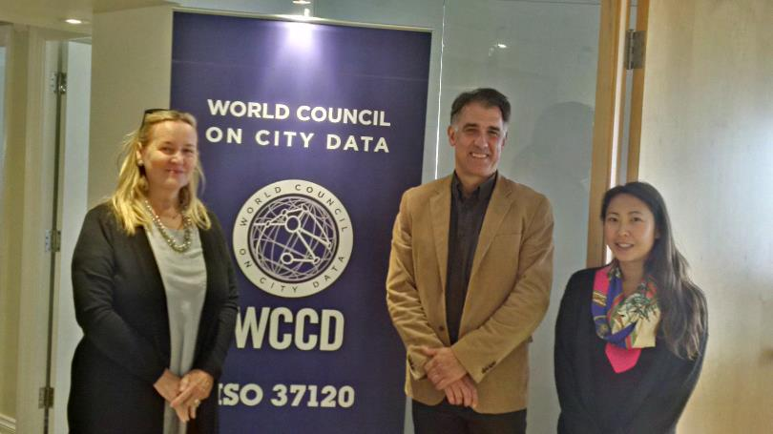

Slide 9
^{Op weg naar}
^{een data driven}
^{maatschappij}

Slide 10
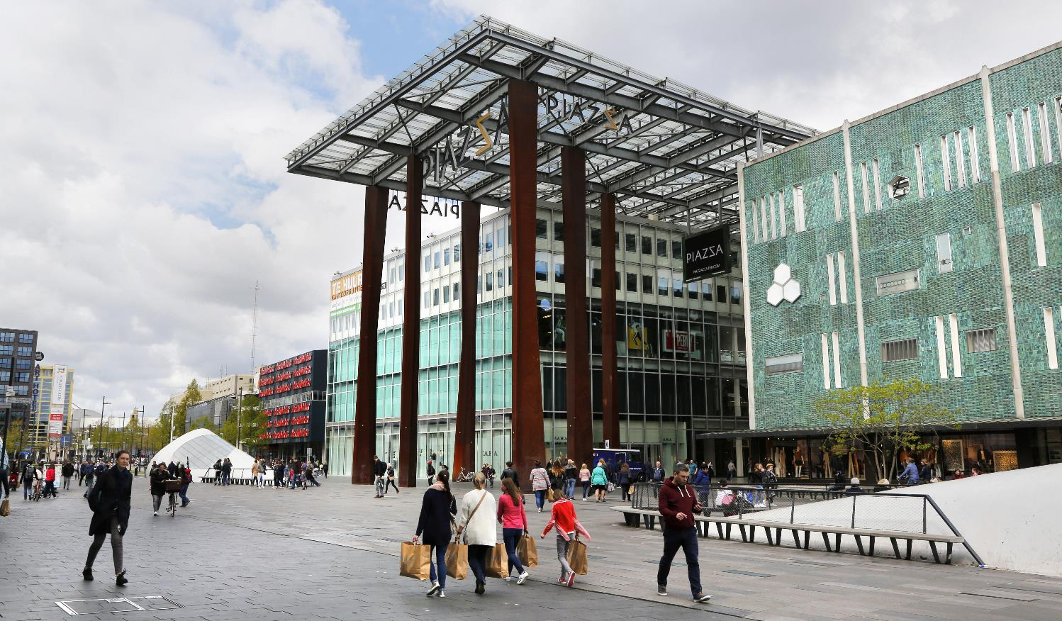
CBS Urban Data Center (UDC) is een samenwerking tussen CBS en gemeente(n).
Gericht op een verbreding, verdieping, en verbetering van gemeentelijke statistieken door koppeling aan CBS data en inbreng van CBS expertise
Gemeentebelang: publieke meerwaarde van data voor hun inwoners, bedrijven en bezoekers

Slide 11
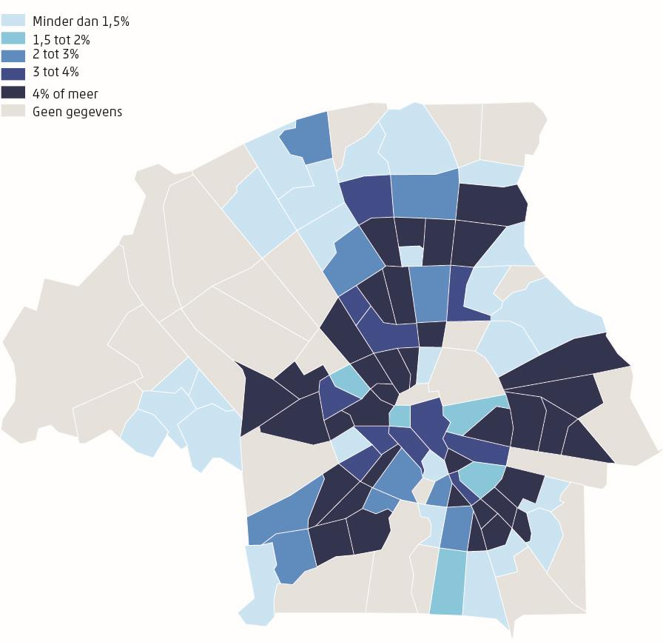
Begin juli initiatief tot vorming UDC Eindhoven genomen
Opening 22 september aan de Smalle Haven (zie video)
Eind 2017 evaluatie

Slide 12
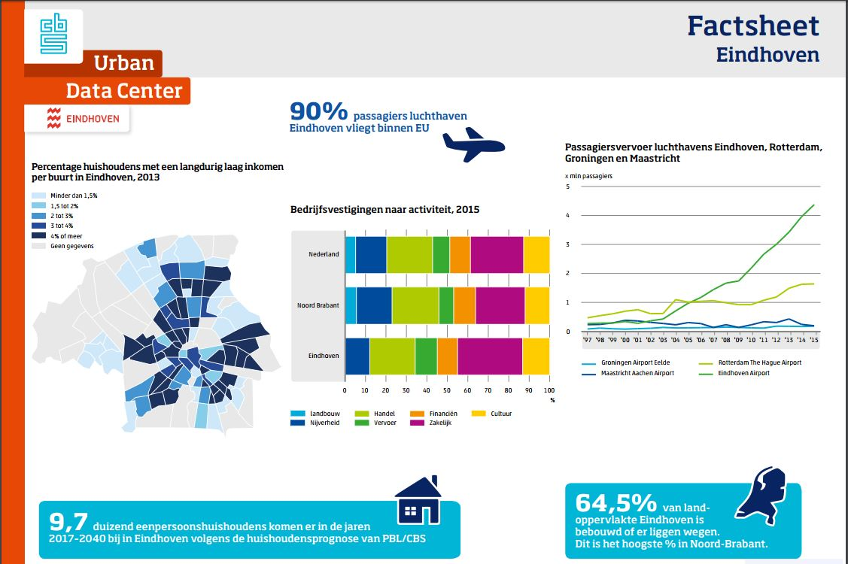
Armoedemonitor voor Eindhoven
Iedereen aan het werk
Mobiliteit en gezonde binnenstad
ISO-certificering voor Eindhoven

Slide 13

? ? ? ? ? ?
3
1
2

